Slide 1
Bài 04: Triển khai giao thức TELNET

Slide 2
Tự Chấm Điểm
Chỉ tiêu | Hoàn thành | Ghi chú
Triển được gia thức TELNET | 0.5
Có thiết lập domain name | 0.5
Tổng Điểm | 1.0

Slide 3
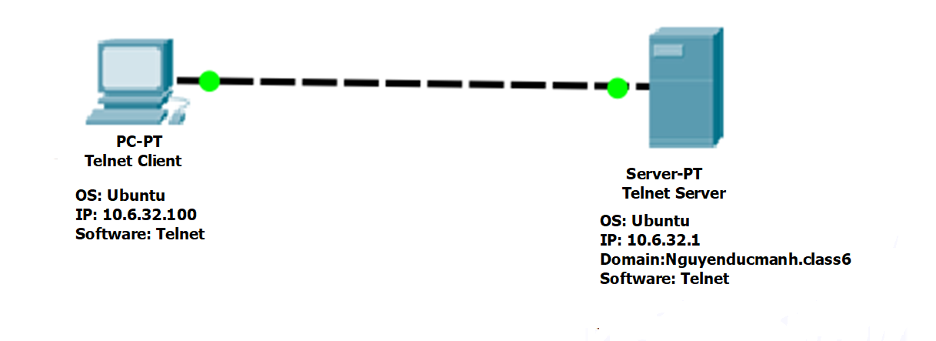
Mô hình TELNET

Slide 4
Mục Lục
I: Cấu hình VMWARE II: Cấu hình Server III: Cấu hình Client IV: Telnet lên server, bắt gói tin và xem mật khẩu

Slide 5
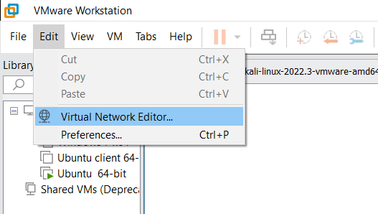
I: Cấu hình VMWARE

Slide 6
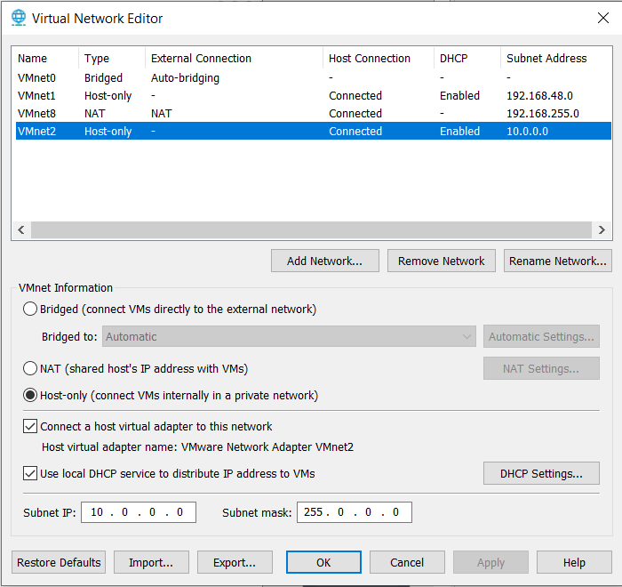
I: Cấu hình VMWARE

Slide 7
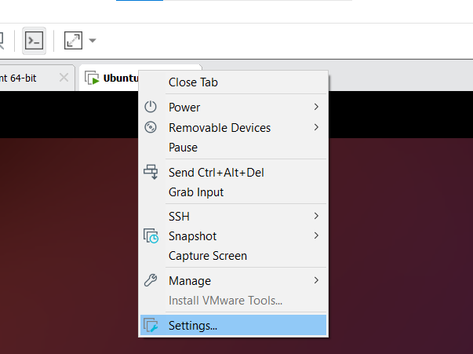
I: Cấu hình VMWARE kết nối với mạng

Slide 8
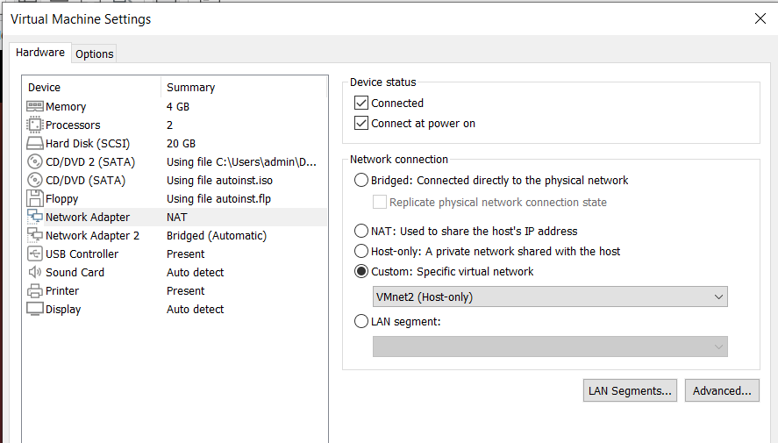
I: Cấu hình VMWARE kết nối với mạng

Slide 9
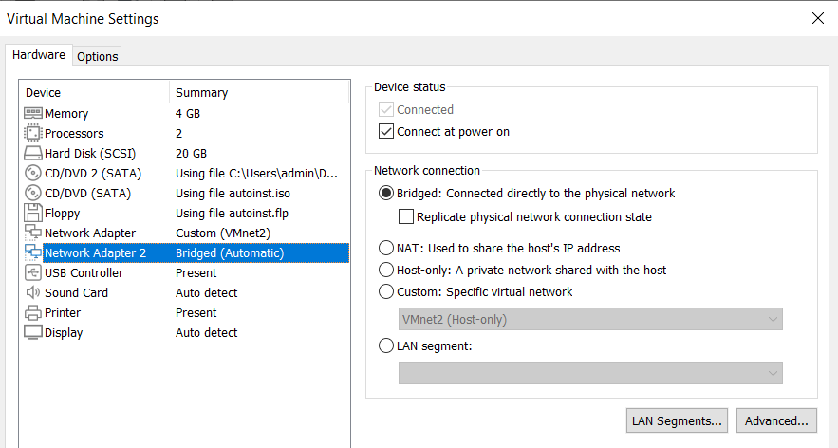
I: Cấu hình VMWARE kết nối với mạng

Slide 10
I: Cấu hình VMWARE kết nối với mạng
Làm tương tự với VMWARE UBUNTU 2

Slide 11
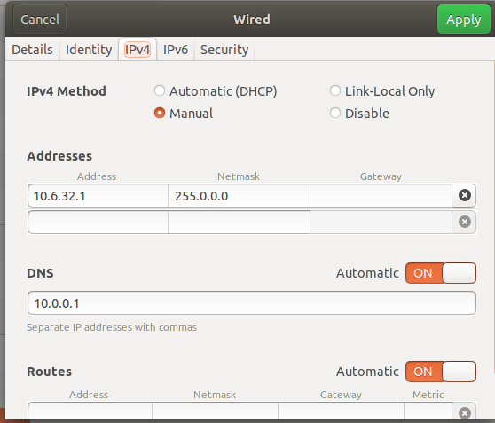
II: cấu hình server

Slide 12
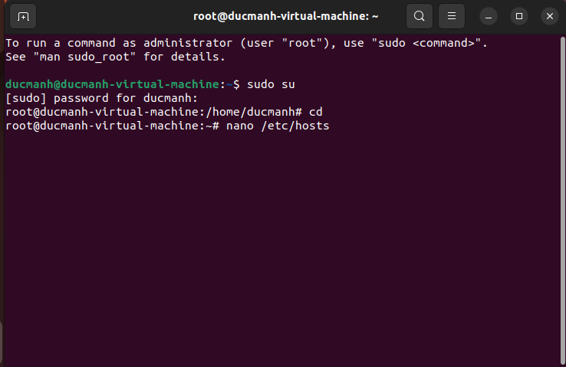
II: cấu hình server

Slide 13
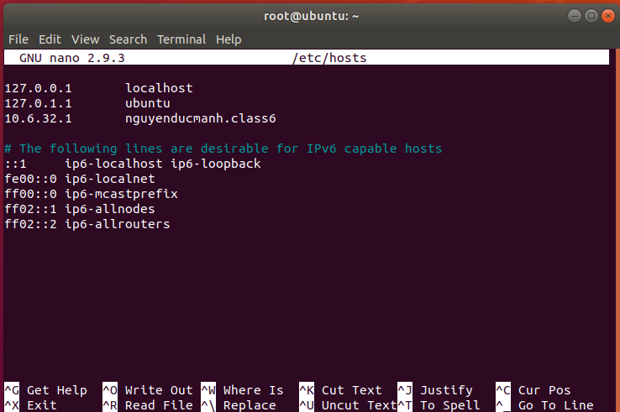
II: cấu hình server

Slide 14
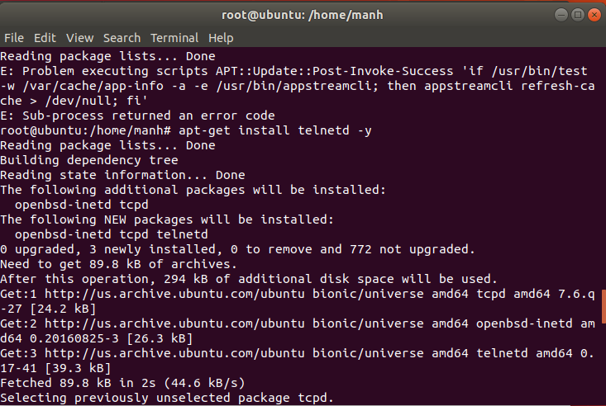
II:Cấu hình server

Slide 15
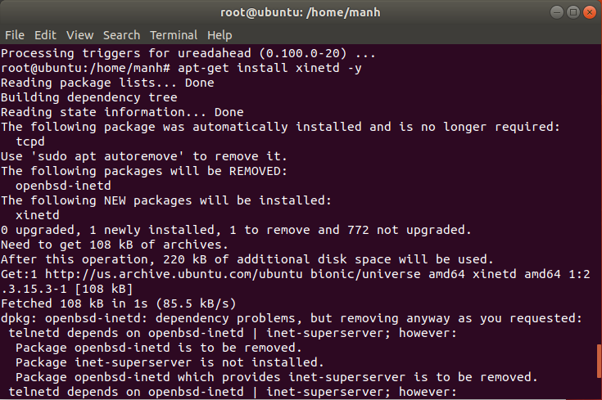
II:Cấu hình server

Slide 16
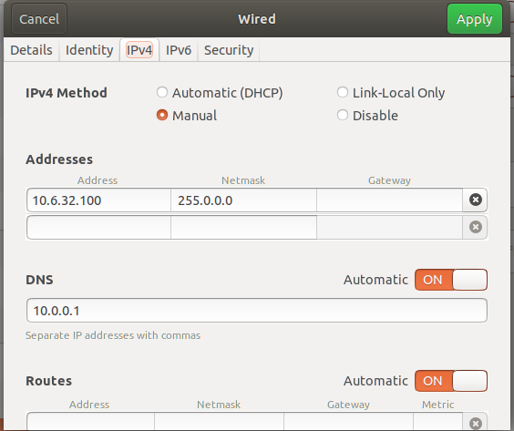
III:cấu hình Client

Slide 17
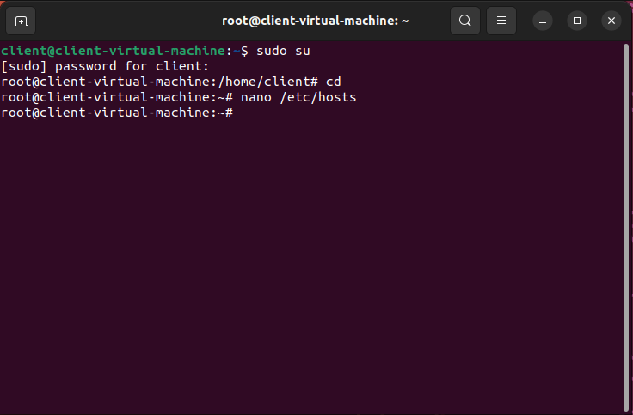
III:cấu hình Client

Slide 18
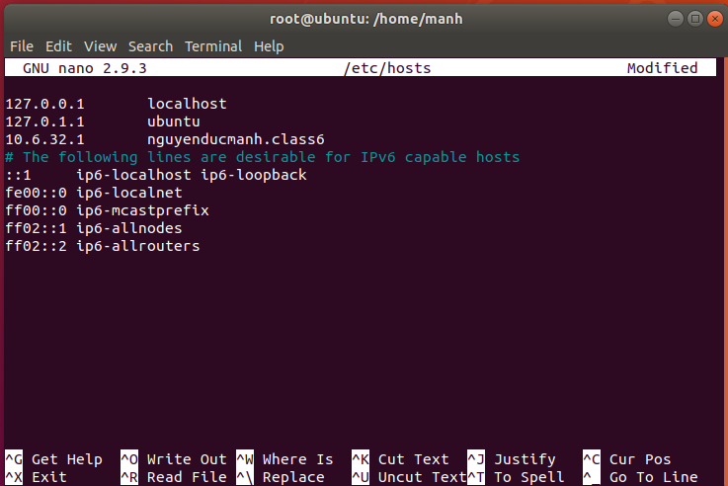
III:cấu hình Client

Slide 19
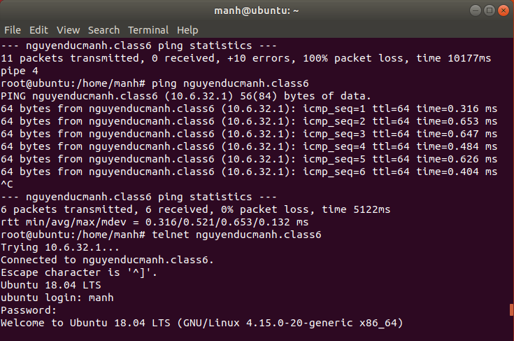
III:cấu hình Client

Slide 20
IV: Telnet lên server, bắt gói tin và xem mật khẩu

Slide 21
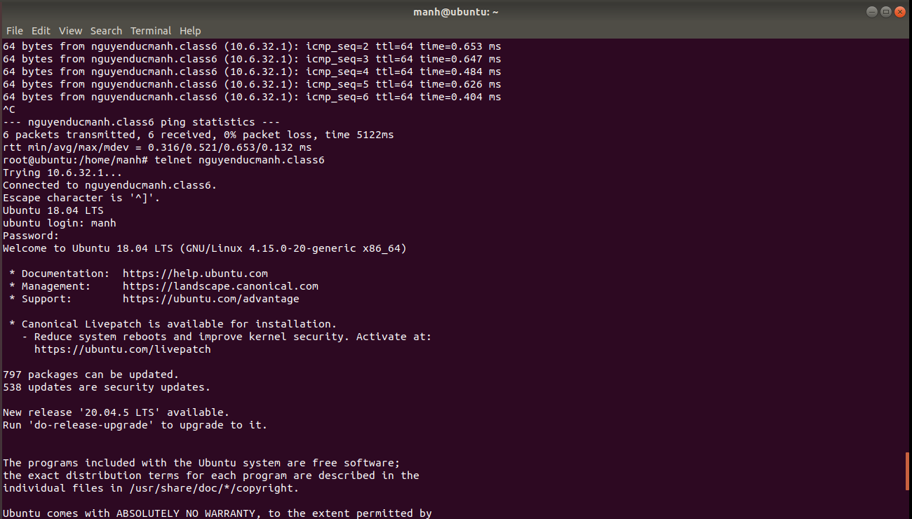
IV: Telnet lên server,bắt gói tinvà xem mật khẩu

Slide 22
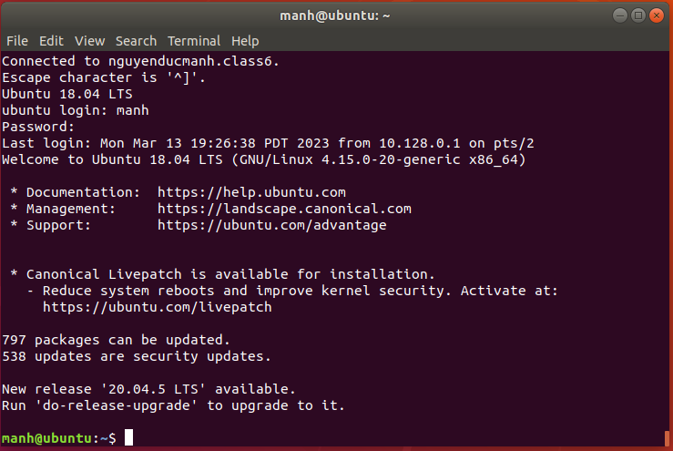
IV: Telnet lên server,bắt gói tinvà xem mật khẩu

Slide 23
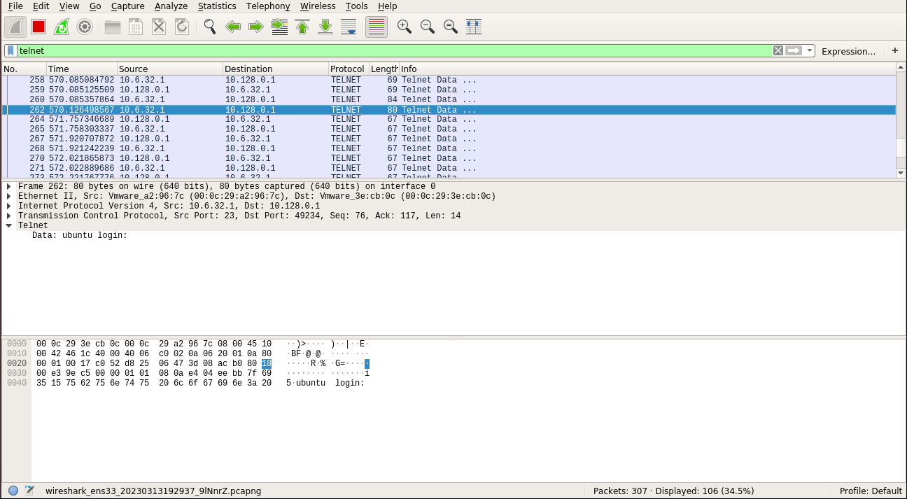
IV: Telnet lên server,bắt gói tinvà xem mật khẩu

Slide 24
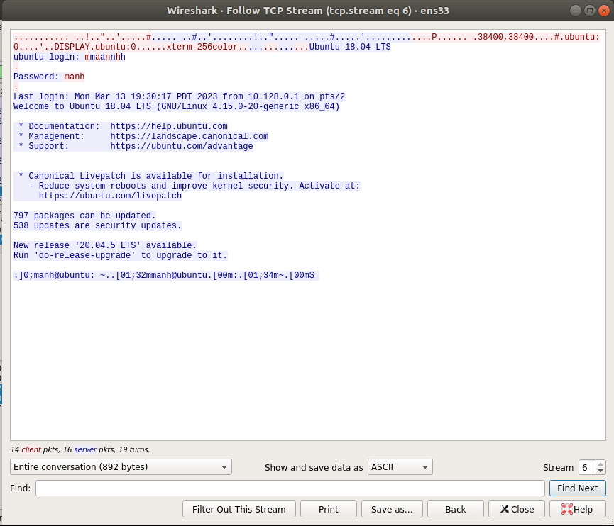
IV: Telnet lên server,bắt gói tinvà xem mật khẩu

Slide 25
CẢM ƠN CÔ VÀ CÁC BẠN ĐÃ LẮNG NGHE

